Slide 1
Il secondo conflitto mondiale a Visinale e Pasiano
Davide Masserut, Riccardo Rosalen e Stefan Tanasa

Slide 2

Comune di Pasiano di Pordenone

Slide 3
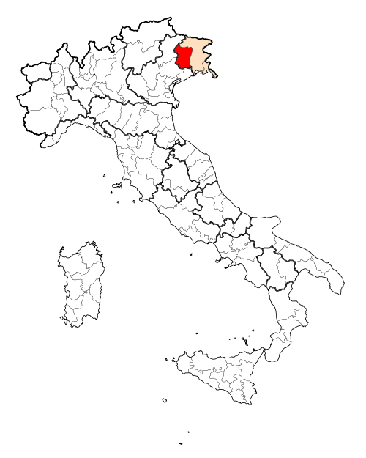
Cos’è Pasiano?
Pasiano di Pordenone
Pasiano di Pordenone è un comune della Provincia di Pordenone. Il nome deriva dal latino e significa “territori del Pacilius”. Attualmente, nel comune ci sono circa 8000 abitanti

Slide 4
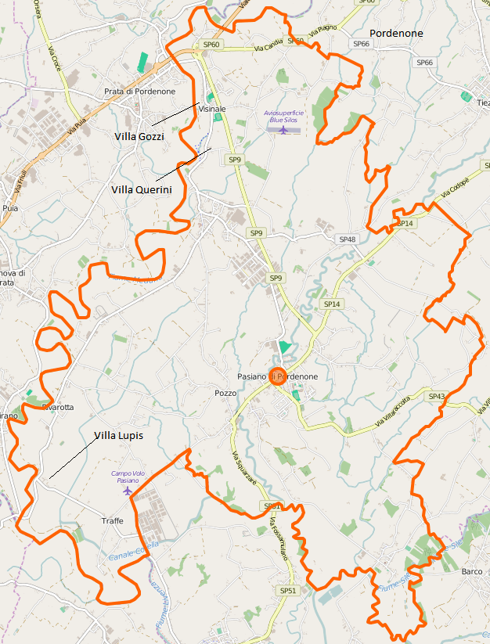
Mappa del Comune
Visinale
I principali centri abitati sono:
Visinale
Cecchini
Pasiano
Rivarotta
Sant’Andrea
Azzanello
Le tre Ville indicate, in passato svolsero la funzione di sede delle divisioni locali dell’esercito tedesco
Pasiano di Pordenone

Slide 5
Breve storia di Visinale

Slide 6
Pasiano durante la guerra : testimonianze
Il parroco intervenne quando, in seguito all’incendio della casa di un esponente del fascio, i tedeschi volevano incendiare per vendetta l’intero paese, escluse solo la chiesa e la farmacia: in quell’occasione fu bruciata soltanto la casa di un partigiano. Nel dicembre 1944, proprio nella domenica in cui il vescovo mons. D’Alessi amministrava la cresima, furono arrestati venti giovani. Tuttavia, il mons. Perulli il vescovo, riuscirono ad ottenere il rilascio di diciotto di loro. L’intervento del Don fu invece vano quando - per rappresaglia in risposta all’uccisione di due tedeschi - avvenuta in località Pedrina di Visinale furono fatti prigionieri,40 civili che in seguito sono stati deportati in Germania. (FARE RIFERMENTO A DIAP 12)(SINTETIZZARE)

Slide 7
Pasiano durante la guerra : testimonianze
Il parroco ottenne anche la liberazione di un fascista catturato dai partigiani e nelle ultime ore di guerra intervenne per salvare e tener nascosti per oltre due mesi almeno quattro fascisti ricercati.
Anche l’eroe locale Riccardo Viera fu "tormentato e accusato da un nucleo di fascisti locali" edin seguito fu arrestato: già combattente in Africa Orientale fra i carristi, era stato rimpatriato per "malaria perniciosa".
A Pasiano, per i tanti caduti e per la presenza di elementi di spicco delle formazioni antagoniste, il clima del dopoguerra era piuttosto teso, in certi casi si arrivava ad espressioni di vero odio.

Slide 8
Emigrazione da Pasiano dopo la guerra
Durante la guerra,i centri produttivi (es. le fabbriche) non vennero distrutti in quanto la produzione serviva ad esigenze belliche e in caso di vittoria,i progetti nazisti prevedevano un’espansione industriale in tutto il Friuli
Tuttavia a Pasiano vigeva una società di tipo rurale e la sola agricoltura non bastava per vivere. Ci fu,tuttavia,un incremento dei lavori pubblici,con conseguenze positive sull’occupazione ma ciò non risolse totalmente il problema della disocuppazione.
Dunque la gente fu costretta ad emigrare verso i paesi che accoglievano facilmente gli immigrati come l’Argentina o Africa del Sud (1946).

Slide 9
Andamento della Popolazione
I seguenti dati forniti da ISTAT,illustrano la differenza tra la popolazione residente e la popolazione presente a Pasiano tra il 1911 ed il 1961.
Anno di riferimento | Popolazione residente | Popolazione presente
1911 | 8234 | 7706
1921 | 9301 | 8608
1931 | 9217 | 8429
1936 | 8510 | 8143
1951 | 8305 | 7667
1961 | 6632 | 5877

Slide 10
Bilancio dei deceduti durante la guerra
Pasiano ebbe molti caduti:
-78 appartenenti alle forze armate del Regno
-uno alla Repubblica Sociale
-14 alla Resistenza
-3 al Corpo Italiano di Liberazione
-18 civili (fra i quali una giovane uccisa da Forze partigiane)
-un soldato della Wehrmacht.

Slide 11
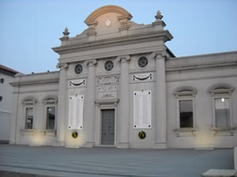
Monumento dei Caduti di Pasiano
In onore ai Caduti della Prima e della Seconda Guerra Mondiale, è stato costruito a Pasiano il Teatro Gozzi. Sulla facciata di quest’ultimo ci sono delle targhe con i nomi dei caduti in guerra,in ricordo degli stessi

Slide 12
Visinale durante la Guerra
I tedeschi sono arrivati nell’agosto del 1943, prendendo Villa Gozzi e Querini come sedi del commando. Il 7 Aprile del 1944, da Visinale si potevano sentire i bombardamenti alla città di Treviso, poichè si seppe che Mussolini e Hitler si erano riuniti segretamente il giorno prima. Per rappresaglia in risposta all'uccisione di due tedeschi - avvenuta in località Pedrina di Visinale furono fatti quaranta prigionieri, tutti deportati in Germania. Verso Corva nell' aprile 1945 i paracadutisti neozelandesi(con inglesi) sono scappati e si sono nascosti nelle vasche della "Fattoria" a corva, 7 neozelandesi e gli hanno impiccati per 8 giorni nella strada da visinale a corva per far paura alla popolazione
(DA RIVEDERE)

Slide 13
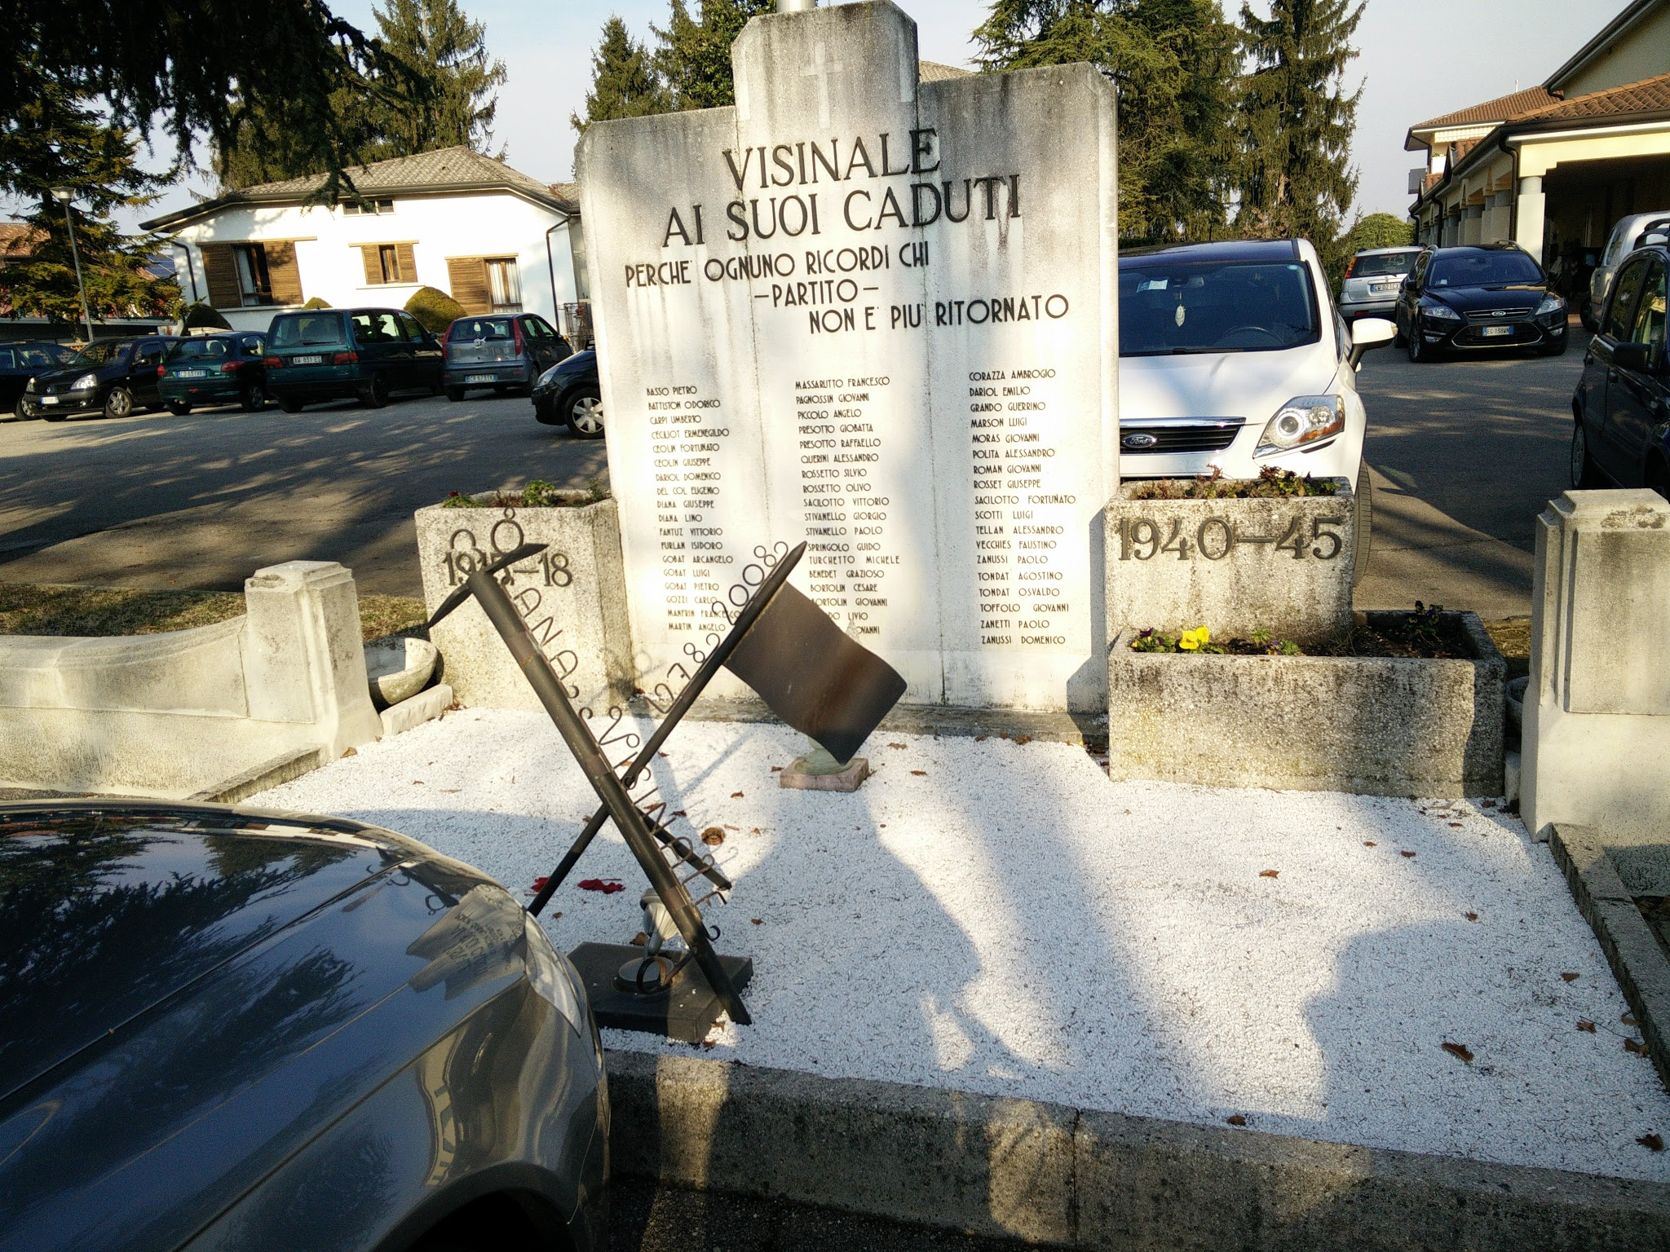
Monumento dei Caduti di Visinale
(Da rifare)

Slide 14
Annedoti
I ragazzi di prata tiravano sassi sul tetto della villa e i soldati minacciavano i bambini. Nel 1944 in lottizzazione è caduto un aereo tedesco da Aviano, abbattuto da caccia inglesi, morte 8 persone circa. In villa saccilotto ragazzi adulti durante la guerra andavano ad ascoltare l'unica radio del paese per ascoltare i discorsi di Mussolini e da in segreto dal 1943 Radio Londra. I tedeschi compravano le uova, i partigiani facevano razzie di bestiame e armi.
(DA RIVEDERE)

Slide 15
Foto
Villa Querini Villa Gozzi

Slide 16
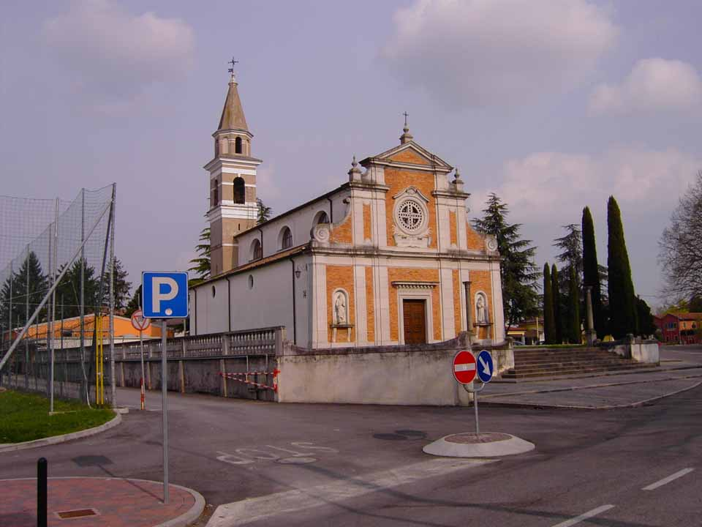
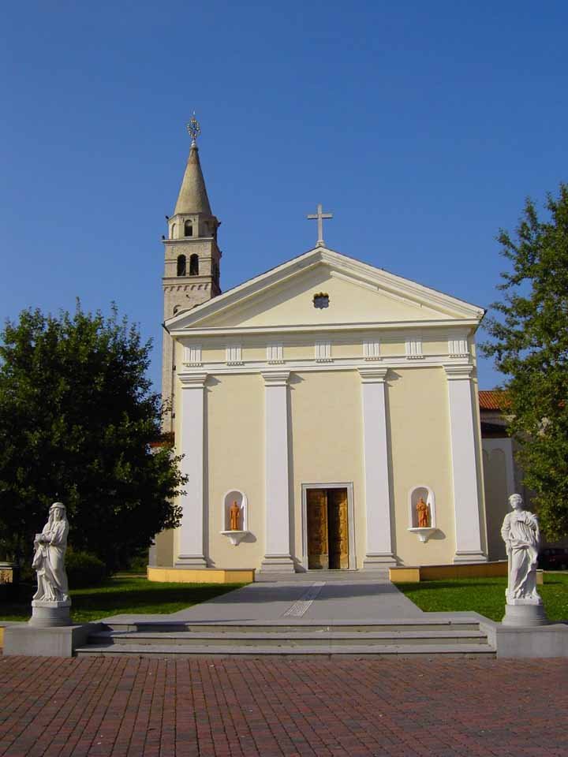
Foto
Santa Maria degli Angeli (Visinale) San Paolo (Pasiano)

